Slide 1
无尘阁 · 编年图录
第九届进博会 · 伊朗国家馆邀请函
政权会倒 门一直开着
一张邀请函的门面，照着波斯波利斯「万国之门」造
4700+
年，政权换了一茬又一茬
从埃兰人的城邦，到 2026 年这扇门
公元前 2700 年前后建国起算，四千七百多年；从居鲁士二世公元前 550 年建立阿契美尼德算起，两千五百多年。

Slide 2
算法不复杂，差的不是算术
同一个国家，两个数
4700+
2500+
从埃兰算起
从居鲁士二世算起
约公元前 2700 年，伊朗西南部出现城邦
公元前 550 年，阿契美尼德帝国建立
中间两千多年，隔着 埃兰、米底，还有一堆没有留下文字的部落。
下面按时间往下捋

Slide 3
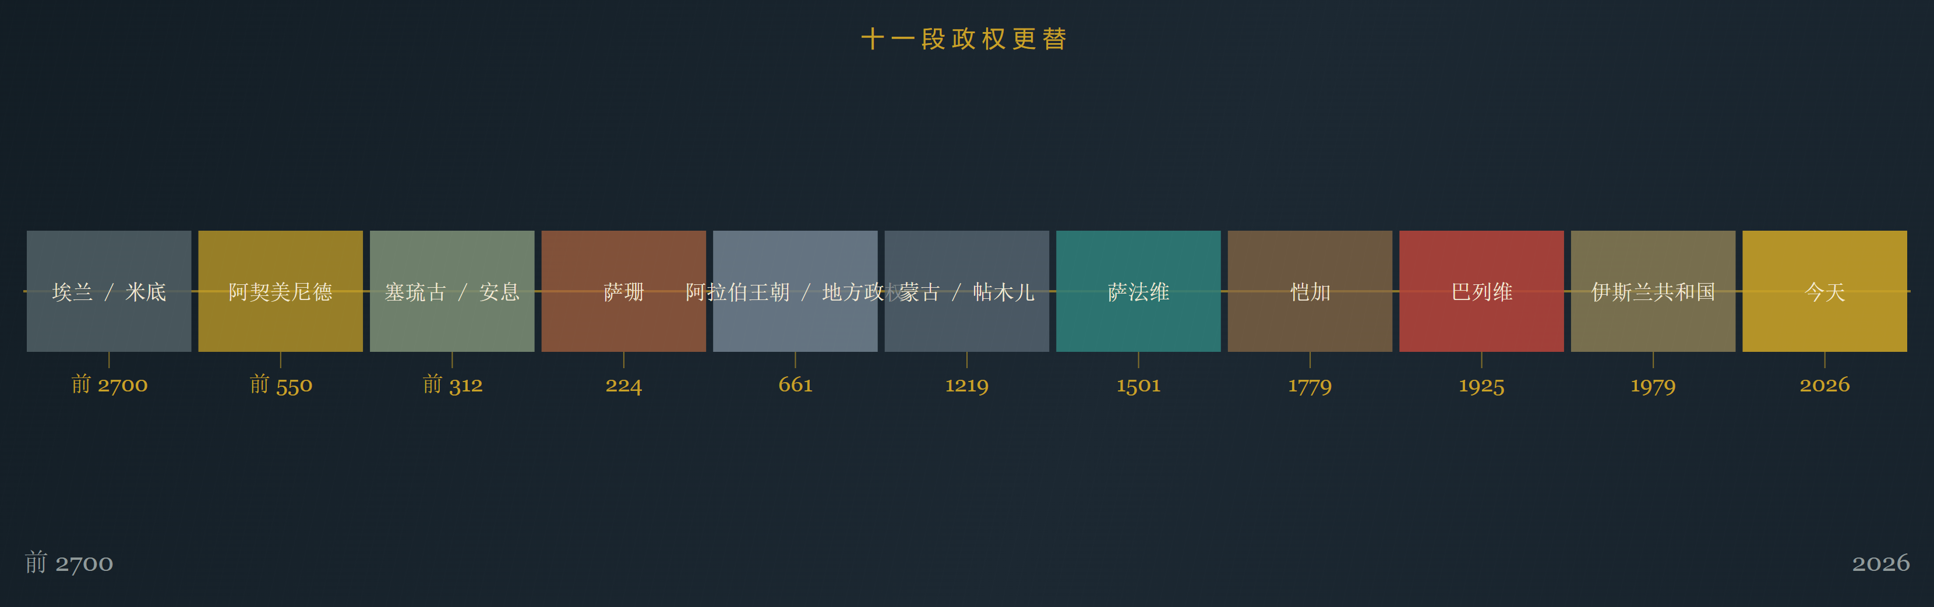
一段都不落下
从高原城邦到伊斯兰共和国
色带按政权先后顺序排列，非等比年代；每段标注起止年
两个数字之间不是空白：王位换了一茬，波斯语、历法与待客的规矩一茬茬传了下来。

Slide 4
卷一 · 高原上最早的两拨人
先有埃兰，后有米底
前 2700
前 678
埃兰
米底
住在今天伊朗西南部胡齐斯坦，挨着底格里斯河。用楔形文字记账，跟苏美尔人、阿卡德人打了上千年交道，也挨了上千年打。
从北方下来的印欧语系伊朗人，形成王国，定都埃克巴坦那。前 612 年基亚克萨雷斯联合新巴比伦攻下尼尼微，把亚述从地图上抹掉。
前 639 年前后，亚述巴尼拔攻进苏萨，埃兰作为独立政权散架。书写班子后来给波斯国王打工，波斯波利斯的档案泥板里还留着埃兰文。
拿下尼尼微之后风光了六十二年。前 550 年，外孙辈亲戚居鲁士二世起兵反叛，把王位夺了过去。

Slide 5
卷二 · 第一台真正跑起来的帝国机器
居鲁士二世，二十九年铺开一个帝国
前 559接手波斯部落
前 550灭掉米底
前 546拿下吕底亚
进巴比伦之后，他握住马尔杜克神像的手，又放被押送到巴比伦的犹太人回故乡。
前 539开进巴比伦
这两件事分别留在《居鲁士圆柱》和《圣经·以斯拉记》里。陵墓修在帕萨尔加德，今天还在。
前 530死于中亚锡尔河一带
帝国不是一天建成的

Slide 6
卷二 · 把帝国做成一台机器
大流士刻下三语铭文，薛西斯造了那扇门
前 522 年大流士一世上台，把夺位经过刻在贝希斯敦山崖上：古波斯文、埃兰文、巴比伦文三语并写。十九世纪罗林森拓印下来，楔形文字这才重新被读通。
他把帝国切成行省、派总督收税、修御道、统一度量衡和金币，疆土从埃及铺到印度河。前 518 年前后动工修波斯波利斯，这座城不办公，专门接见使团、收纳贡品。
贝希斯敦 · 三种文字
古波斯文
前 490 马拉松败；前 480 薛西斯一世攻进希腊，萨拉米斯海战把船队赔了进去；希波战争拖到前 449 年才收场。
埃兰文
巴比伦文
同一段话写三遍，本身就是帝国该有的样子。

Slide 7
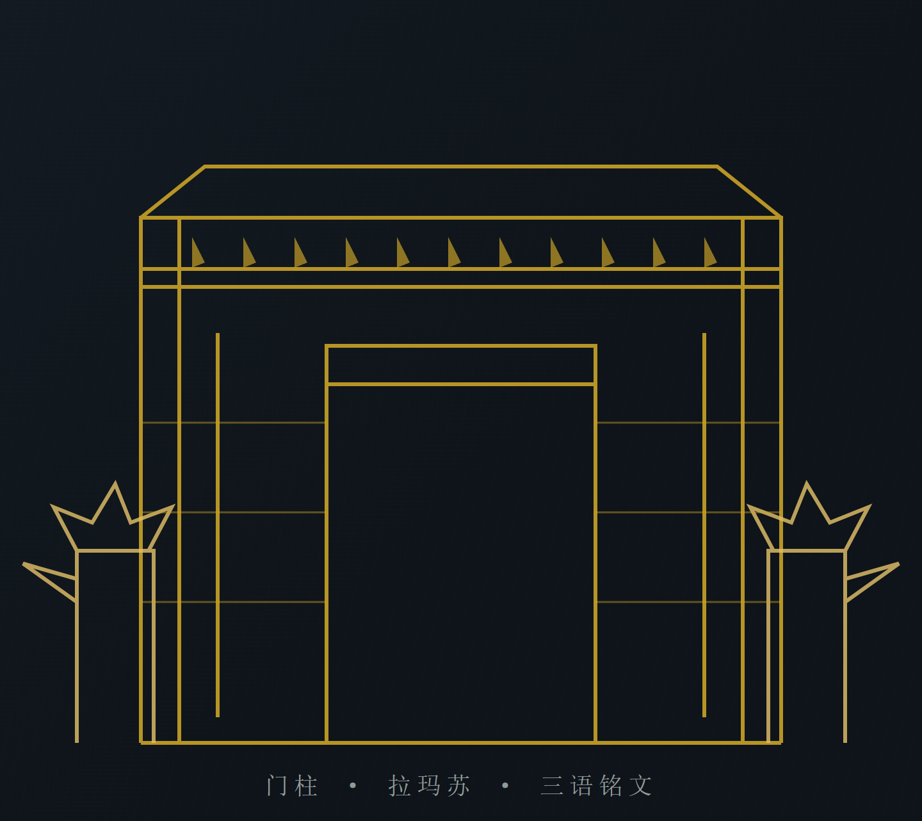
展签 · 邀请函上那扇门的原型
万国之门
薛西斯一世下令修建，在位时间是公元前 486 年到公元前 465 年。门柱上的 XPa 铭文用三种文字写着同一句：
「我建造了这扇
万国之门」
门口站的人首翼牛叫拉玛苏，本来是亚述人的守护兽，波斯人借过来守自己的门。
前 334 年亚历山大东征，前 331 年高加米拉击垮大流士三世，前 330 年波斯波利斯被放火烧掉，阿契美尼德到此为止。门留在遗址里，两千多年后被印在一张邀请函上。

Slide 8
卷三 · 夹在两边做生意
希腊人进来，帕提亚人接手
前 312 — 前 63
前 247 — 224
塞琉古
安息
亚历山大前 323 年死在巴比伦，部将塞琉古一世前 312 年占住巴比伦，王国一直撑到前 63 年。希腊式城市、希腊语钱币、希腊神像一起进来。
里海东南的帕尼人首领阿尔沙克一世起兵占了帕提亚。中国史书管它叫安息，名字从「阿尔沙克」转音，《史记·大宛列传》记了它二十多次。
伊朗人没有把这些东西全盘收下，也没有全部扔掉。
靠丝绸之路的中转税过日子，王权被七大贵族家族分着。
前 53 年卡莱战役：安息骑射手把克拉苏七个罗马军团打散，克拉苏本人死在那里。
224 年：法尔斯总督阿尔达希尔一世掀翻安息，萨珊开场。

Slide 9
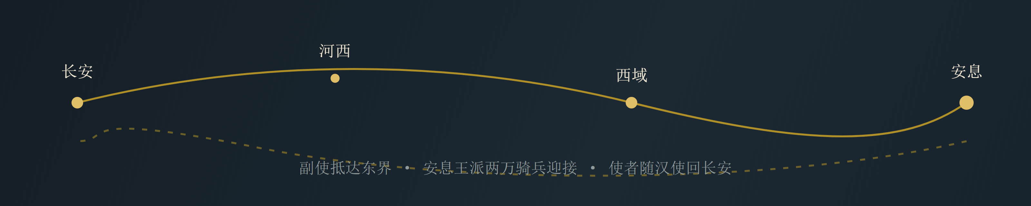
卷三 · 中国和伊朗第一次官方往来
前 119
张骞第二次出使西域
这一趟写在《史记》里，比罗马人跟安息正面撞上还早了六十多年。
史料，不是传说

Slide 10
卷四 · 把波斯传统重新立起来
四百多年，跟罗马缠到最后
224
260
636
651
阿尔达希尔一世建萨珊，琐罗亚斯德教抬成国教
沙普尔一世在埃德萨活捉罗马皇帝瓦勒良
卡迪西亚战败；637 泰西封失守；642 主力打光
伊嗣俟三世在木鹿遇害，王朝到这一年为止
602 到 628 年库思老二世跟拜占庭打到彼此耗尽；628 到 632 年王位换了一轮又一轮，帝国已经站不稳。
末代国王的儿子卑路斯带随从翻过葱岭到长安，唐高宗给了官职——波斯王室最后一截线索落在唐朝史书里。

Slide 11
卷五 · 改了宗教，没有改语言
征服者最后都被这套东西同化
换掉的
没换掉的
王座与公文
语言与手艺
阿拉伯人带来伊斯兰教、阿拉伯文的公文系统和新税制。倭马亚 661 到 750，阿拔斯 750 到 1258。
波斯语在民间一直说着，后来借了阿拉伯字母重新书写。阿拔斯朝廷里波斯人当宰相、管账、写史书，巴格达那套官僚办法大半照萨珊旧制搬过来。
九世纪起地方政权一个个冒出来：萨曼 819–999 把布哈拉弄成波斯语文学中心，塔希尔 821、萨法尔 861 各占一片。1040 年塞尔柱突厥人在丹丹坎打赢，1055 年进巴格达。
菲尔多西十一世纪初写完《列王纪》，用的基本是波斯语，阿拉伯词压到很少。换了突厥人做主人，公务照旧用波斯语处理。
要紧的不是谁坐王位，是什么一茬茬传了下来

Slide 12
卷六 · 两次大清扫
城破了，诗反而走得更远
1219
成吉思汗西征花剌子模，伊朗东北城市成片被毁，人口和灌溉系统一起塌下去
1258
旭烈兀攻下巴格达，阿拔斯哈里发国结束；伊儿汗国 1256–1335；1295 年合赞汗改信伊斯兰教
1370
帖木儿上台，一路打到 1405 年死去，撒马尔罕成了中心，伊朗被反复碾过
这两百年留下一件怪事：城市破了、水渠废了，波斯语的诗歌和细密画反而往东往西扩散，一直影响到莫卧儿和奥斯曼。蒙古统治者又一次被伊朗这套制度收编，路数跟前面塞尔柱人一模一样。

Slide 13
卷七 · 今天这个伊朗的底子
1501
伊斯玛仪一世在大不里士称沙阿
十二伊玛目什叶派定成国教，这一步直接划出现代伊朗的样子
改宗之后
1588 / 1598
1722 之后
边界
伊斯法罕
散成几块
此前伊朗以逊尼派为主，改宗后跟逊尼派的奥斯曼打了上百年，边界也在这一堆战争里定下来。
阿拔斯一世即位、迁都，修广场、修桥、修清真寺，把欧洲使节和商人都吸引过来。
阿富汗霍塔克人攻进伊斯法罕，实际统治结束；名义王朝拖到 1736 年被纳迪尔沙取代。1739 年打进德里抢走孔雀宝座，1747 年被部下杀死。
1751 到 1794 年，赞德王朝以设拉子为中心稳了一阵；接班的恺加人把都城挪到了德黑兰。

Slide 14
卷八 · 被两大帝国挤在中间
北边俄国压下来，南边英国从印度顶上来
北 · 俄国
南 · 英国
1804–1813《古利斯坦条约》割走格鲁吉亚和高加索；1826–1828《土库曼恰伊条约》划走阿拉斯河以北，附领事裁判权。
1856 年争夺赫拉特，1857《巴黎条约》逼它撤兵，从此放弃对阿富汗的主张。1907 年英俄私下把伊朗切成南北两片势力范围。
1891
1905
1908
烟草专卖权卖给英国人，教士禁令、商人罢市、全国不抽烟，第二年政府收回租让权。教士能动员街面，租让权能点燃全国。
立宪革命开场，1906 年宪法、开议会，第一届议会 10 月 7 日开会；1911 年被俄军压下去。
1901 年石油勘探权租给英国人，胡齐斯坦打出了油，1909 年英波石油公司成立，国运从此跟油管捆在一起。
1779 年起事，1786 年定都德黑兰，1796 年阿迦·穆罕默德汗加冕。1921 年 2 月 21 日礼萨汗带兵进德黑兰，1925 年议会废掉末代国王。

Slide 15
卷九 · 五十四年，从改名走到革命
1925 — 1979
1935
1941
1953
1963
1979
国名不再用 Persia，改用 Iran
英苏同时出兵，9 月礼萨汗退位
8 月 19 日政变，摩萨台下台，石油改由国际财团经营
白色革命；霍梅尼反对，1964 年被流放
1 月 16 日国王离境，2 月 11 日军方中立，王朝结束
波斯波利斯，帝国建国 2500 周年大典
1971 · 10
请来六十多位外国元首，帐篷城搭在遗址旁边。庆典越铺张，街面上的怨气越厚；1978 年 9 月 8 日德黑兰枪击之后，局势再也收不住。
1951 年议会通过石油国有化，4 月摩萨台任首相，英国封锁出口，两边僵了两年。1979 年 4 月 1 日公投通过国号「伊朗伊斯兰共和国」，11 月 4 日美使馆被占、52 名馆员被扣 444 天，12 月新宪法公投把最高领袖制度写进宪法。

Slide 16
卷十 · 史料和新闻得分开写
越靠近今天，越要标清楚出处
史料
新闻 · 按新华社公开报道记
1980 9 月 22 日伊拉克出兵，两伊战争打了八年，1988 年 8 月 20 日停火。
2026 · 02 · 28 美国和以色列对伊朗发动军事打击，最高领袖哈梅内伊在空袭中遇害。
1989 6 月 3 日霍梅尼去世，哈梅内伊接任最高领袖，双轨体制沿用至今。
2026 · 03 · 08 专家会议推举穆杰塔巴·哈梅内伊为新任最高领袖。
2015 7 月与美英法俄中德达成伊核协议；2018 年美国单方面退出，制裁重新加回来。
2026 · 06 · 18 美国和伊朗远程签署谅解备忘录。
这几行离今天太近，还没有经过时间筛选，写在这里只为把时间线接到 2026 年，不作判断。
2020 1 月苏莱曼尼在巴格达被美军空袭击杀。

Slide 17

结语
政权会倒
门一直开着
从前 550 年算到 2026 年，王位换了一茬又一茬；波斯语没有被换掉，诺鲁孜节没有被换掉，把客人让进门这件事也没有被换掉。
邀请函上写着「悠久文明传承与开放好客精神」。把这两句话放回三千年里看，说的是同一件事。
第九届进博会伊朗国家馆 · 2026 年 11 月 5 日至 10 日

Slide 18
附页 · 不逐条出注，但把来源摊开
这份图录的依据
原始史料
工具书与通史
贝希斯敦铭文、XPa 铭文、居鲁士圆柱；《史记·大宛列传》《汉书·西域传》《旧唐书·波斯传》；希罗多德《历史》；菲尔多西《列王纪》。
大英百科全书「Ancient Iran」「Darius I」词条；Encyclopaedia Iranica；Livius 波斯波利斯与万国之门条目；剑桥伊朗史系列。
中文资料
当代部分
中国驻伊朗大使馆经商处《伊朗历史沿革》；荣新江《欧亚大陆视野下的汉唐丝绸之路》；张西平《中国历史文献中所记载的伊朗》；贵州省政协文史资料。
新华社《新闻背景·美伊 70 余载恩怨博弈》《新闻背景·美以伊战事时间线》；BBC 中文《王朝覆灭前的世纪盛宴》；进博会官网第九届展会公告。
年代统一用公元纪年，公元前标明「公元前」；个别系年各家相差一两年，取大英百科与主流通史口径。
底本：jiangtian.top/post/18064.html · 视觉：huashu-design 3.2.0 · 18 页 · 2026-11-05
无尘阁 · skills实验室

